Slide 1
Что сделал город Белово для Великой победы?
Ученики 6 «Г» класса
Говязов Семен, Камбалин Павел, Гавва Алексей
Учитель математики Фроимчук И.Е.

Slide 2
Аннотация
Нет ничего краше и привлекательнее нашего города! Город Белово Кемеровской области – это необычный город, который отличается своим географическим положением и природным своеобразием в своей исторической судьбе и роли. Город расположен в лесостепной ландшафтной зоне, в северной части Кузнецкой котловины, восточней Салаирского кряжа. Его богатая история помогла нам научиться решать математические задачи, которые мы попытались сами составить используя исторические данные.

Slide 3
Основополагающий вопрос:
Может ли история моего города помочь мне в обучении математике?
Проблемный вопрос:
Можно ли научиться решать задачи, с помощью статистических данных о городе?
Вопросы темы учебной программы:
1.Арифметические действия с натуральными числами.
2. Арифметические действия с десятичными дробями.
3. Арифметические действия с обыкновенными дробями.
4. Масштаб.
5.Нахождение процентного соотношения.
6. Округление чисел.
7. Составление диаграмм

Slide 4
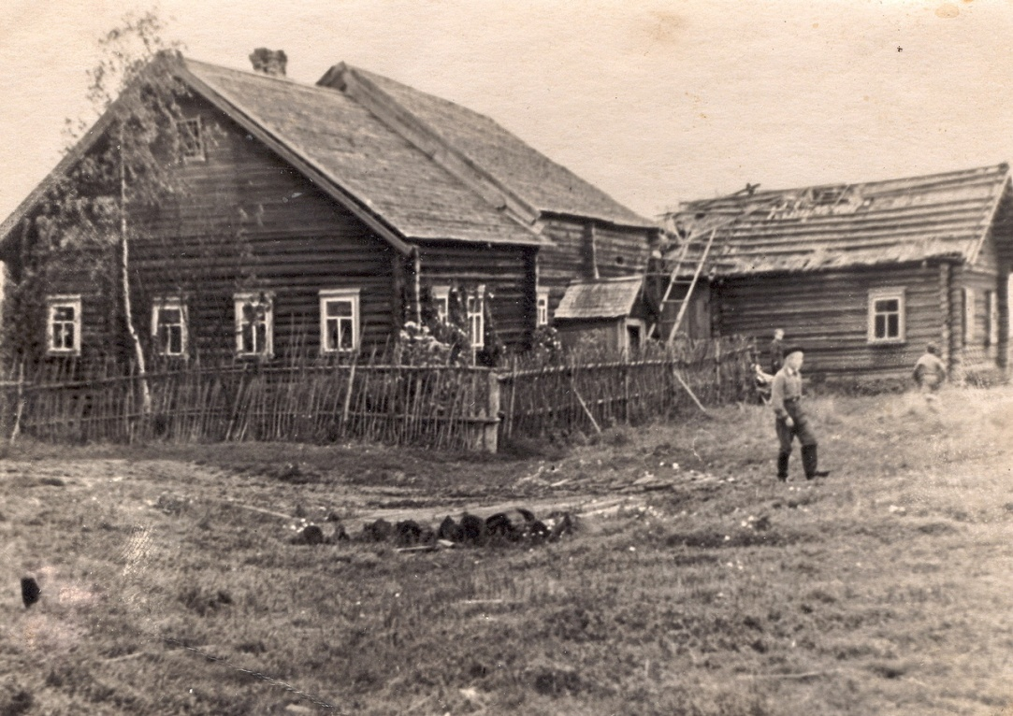
Задача №1
История Белово начинается с 1726 г., с момента, когда беглый горнозаводской рабочий Фёдор Белов основал одноименную заимку — Белово на берегу Смородиновой реки. Так на местном наречии называлась река Бачат. Это стало началом нашего города. Фёдор Белов с женой и двумя сыновьями Семёном и Гаврилой были его первыми русскими жителями. Сколько лет прошло с того времени?

Slide 5
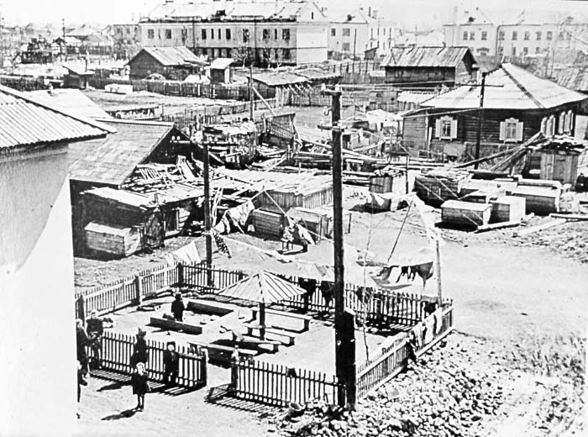
Задача №2
4 декабря 1938 года рабочему поселку Белово присвоен статус города. Сколько лет исполняется городу в этом году?

Slide 6
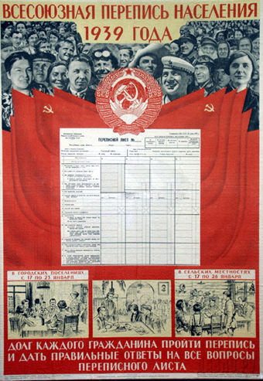

Задача №3
17 января 1939 года началась Всероссийская перепись населения. Её итоги были опубликованы в местной прессе. Согласно переписи в Белове проживало 43 300 человек. На сколько процентов увеличилась численность населения, если в 2024 году составляет 68 542 человек?

Slide 7
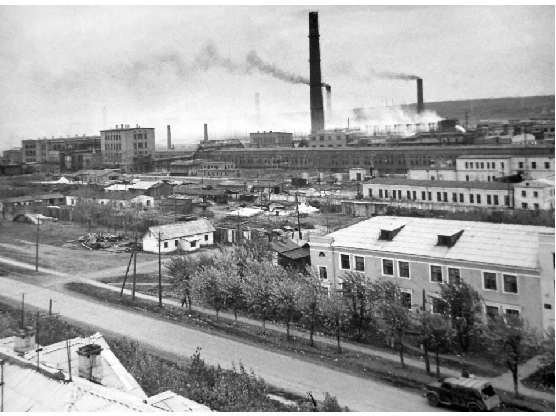
Задача №4
В начале 1941 года население города Белово не превышало 45 тыс. человек. Из них 19 тыс. ушли на фронт — почти все взрослое мужское население. Воевали в составе легендарных сибирских дивизий: 376-й Кузбасско-Псковской, 303-й Верхнеднепровской, 22-й гвардейской Сибирской и многих других частей и соединений. Сколько процентов населения ушло на фронт? Округлите до целых.

Slide 8
Задача №5
Долгое время Белово было захолустной деревенькой, и только в начале XX века жизнь её круто изменилась. Связано это было с открытием в 1921 году ……. Нужно разгадать. Для этого нужно решить примеры и результат поставить в порядке возрастания.
1. 1000 : 8 ; н 9. 4/5 : 2/5 ; л
2. 2437 – 2430 ; з 10. 95,1 · 10 ; я
3. 38 · 2 ; о 11. 25/121 · 44 ; ж
4. 0,1 · 10 ; е 12. 121/11; о
5. 100 : 4 ; р 13. 48 · 3 / 8 ; о
6. 3 : 0,5 ; е 14. 88,8 : 0,4 ; а
7. 2/3 · 3/12 ; ж 15. 144/12 + 3 ; д
8. 9,9 : 1,1 ; н

Slide 9
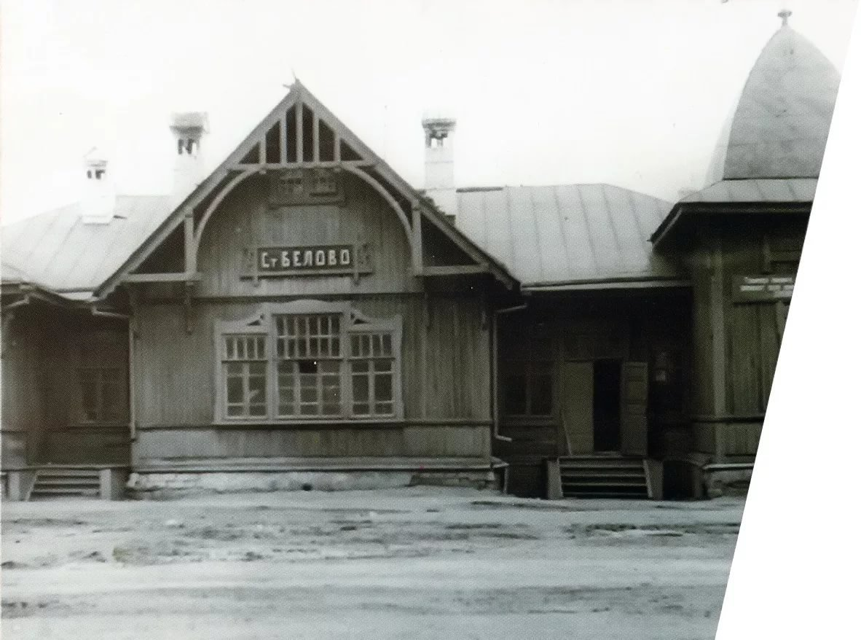
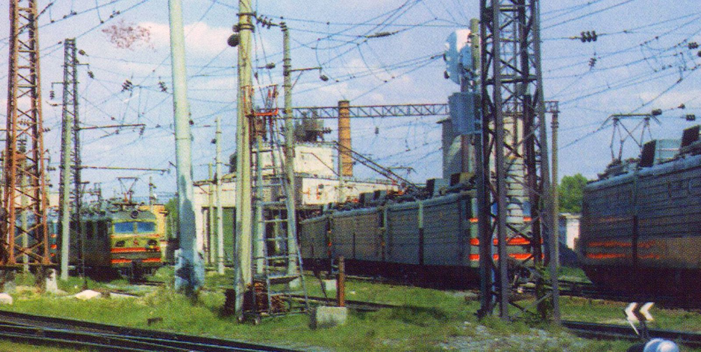
Железнодорожная ветка Кольчугино (Ленинск-Кузнецк) – Усяты (Прокопьевск). Так появился небольшой разъезд Белово и рядом с ним вырос пристанционный посёлок.

Slide 10
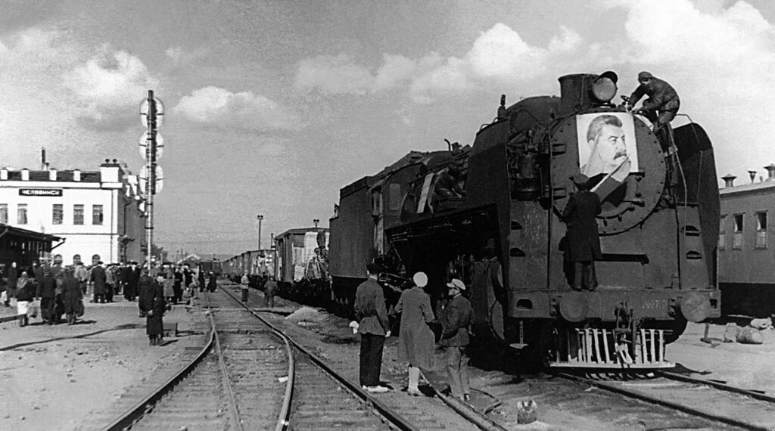
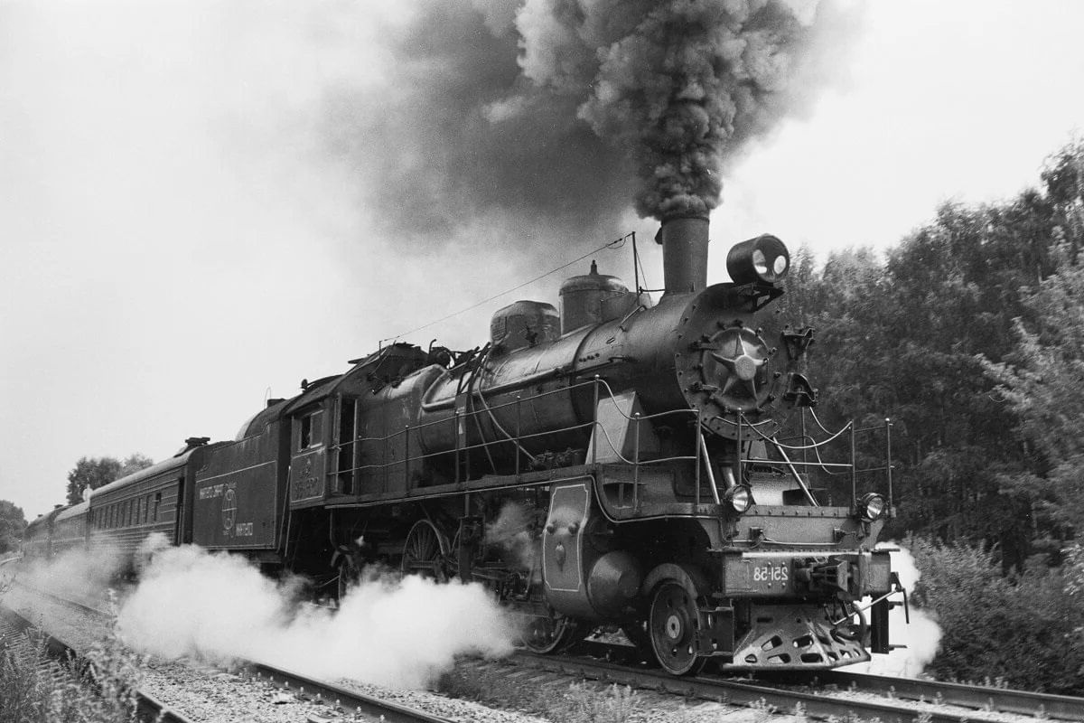
22 июня 1941 года началась срочная всеобщая воинская мобилизация. С перронов вокзала отправляются на фронт призванные в Красную армию. Начинается бесперебойное движение поездов, которые на Запад увозят пополнение, технику, оружие и продовольствие для фронта, а в тыл доставляют эвакуированные материальные ценности, раненых и жителей оккупированных территорий. На защиту Родины первыми уходят из Беловского депо лучшие производственники. Вместо них на предприятия приходят женщины, пенсионеры и подростки.

Slide 11
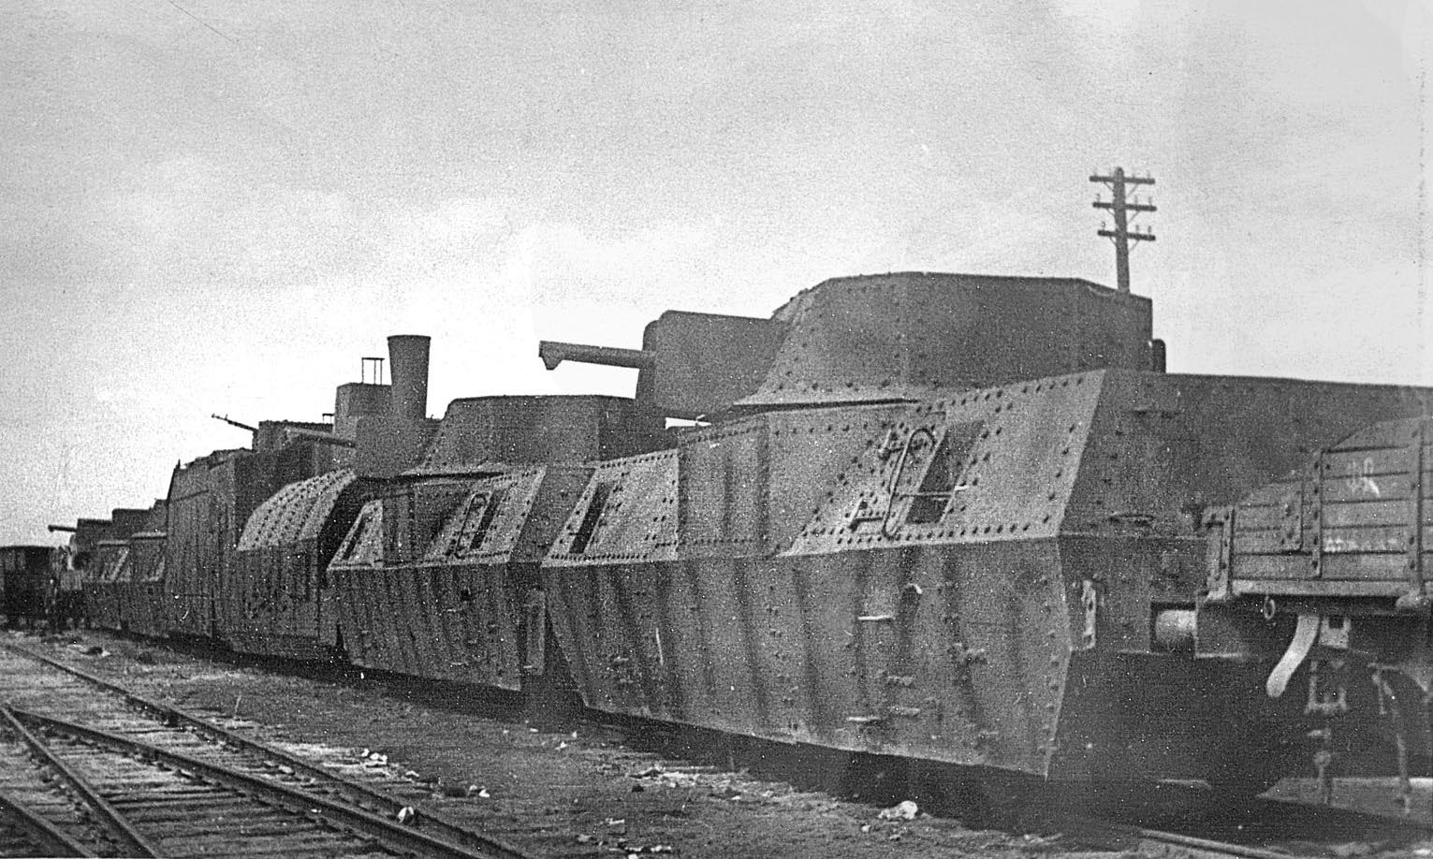
Осенью 1941 года коллективы Беловского паровозного и вагонного депо получили специальное задание Государственного комитета обороны — построить бронепоезд. Зимой 1941 года в локомотивном депо станции Белово началось строительство бронепоезда. Для успешного выполнения задания была создана бригада из 12 специалистов. К марту 1942-го задача была выполнена. Бронепоезду дали имя «Сибиряк» и вместе со сформированной специальной бригадой он поступил на Закавказский фронт. И начал свой боевой путь в 42 отдельном дивизионе бронепоездов.
.

Slide 12
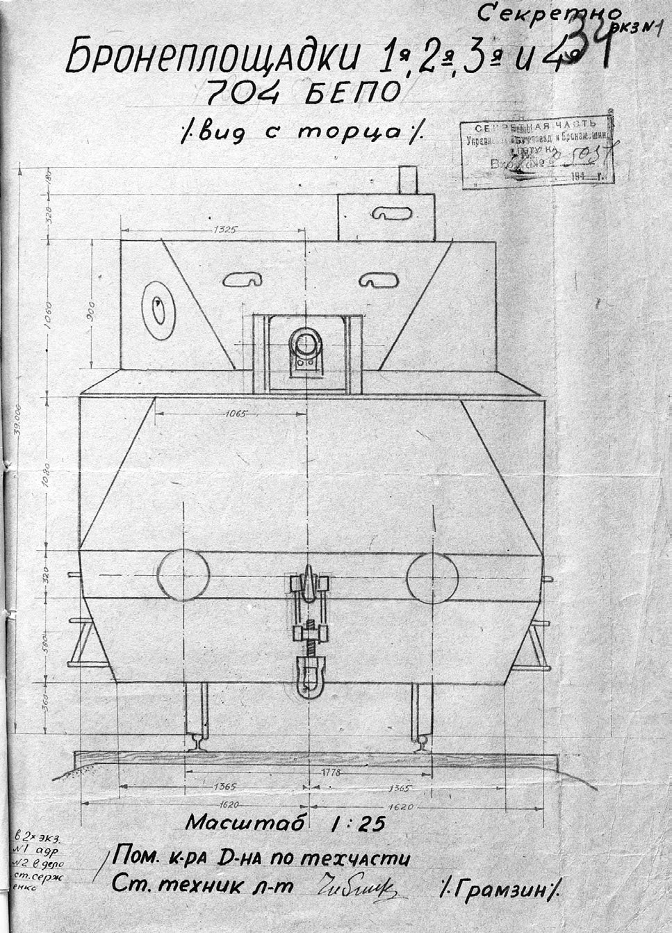
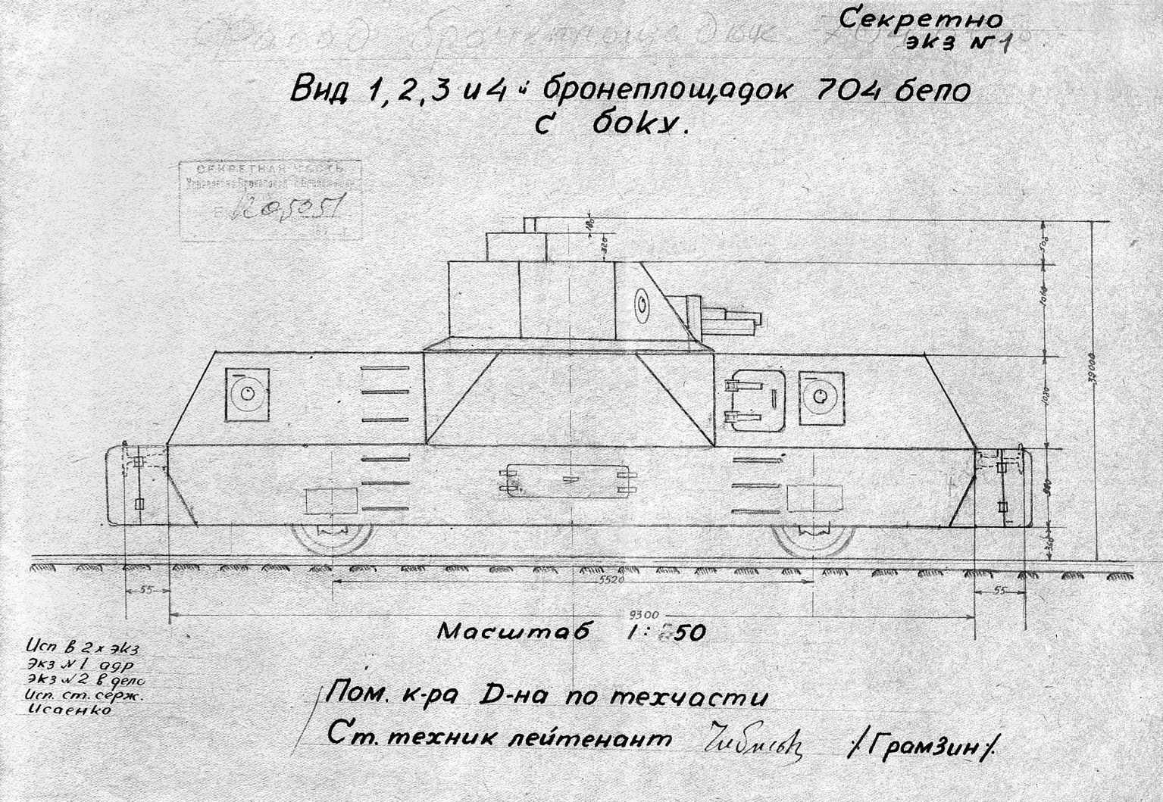
Задача №6
Найдите высоту, длину и ширину бронеплощадки используя рисунки.

Slide 13
Задача №6
Подводя итоги непрерывных боев августа — сентября 1942 г., штаб 42-го ОДБП составил сводную табличку, в которой указал следующее: произведено огневых налетов — 99, отражено танковых атак — 6, уничтожено танков — 9, подбито — 10, уничтожено автомашин — 15, подбито — 2, сбито самолетов-бомбардировщиков — 1, подбито — 2, отражено налетов авиации — 9, уничтожено минометных батарей — 1, разбито паровозов — 2, уничтожено пулеметных гнезд — 2, захвачено автомашин — 2. В результате почти за два месяца уничтожено живой силы противника — до четырех рот. Постройте столбчатую диаграмму уничтоженной живой силы противника.

Slide 15
На диаграмме представлены данные об уничтоженной живой силы противника. Ответьте на вопросы.
Какой техники было уничтожено больше всего?
На сколько больше отражено налетов авиации чем разбито паровозов?
Сколько всего было уничтожено живой силы противника?

Slide 16
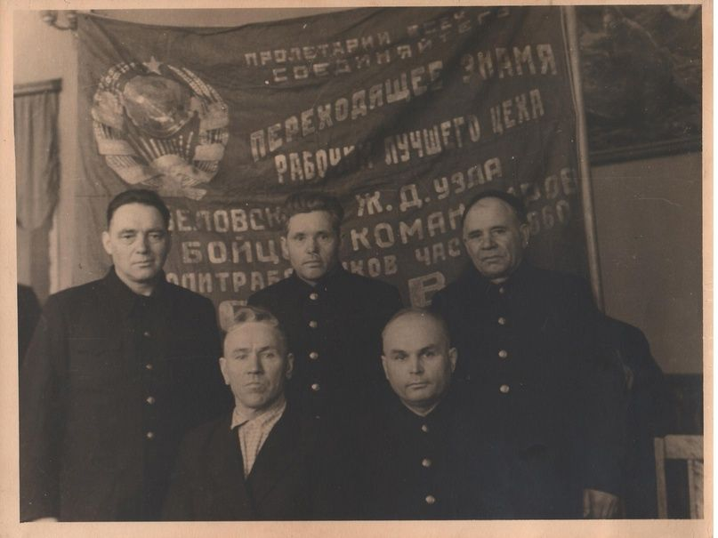
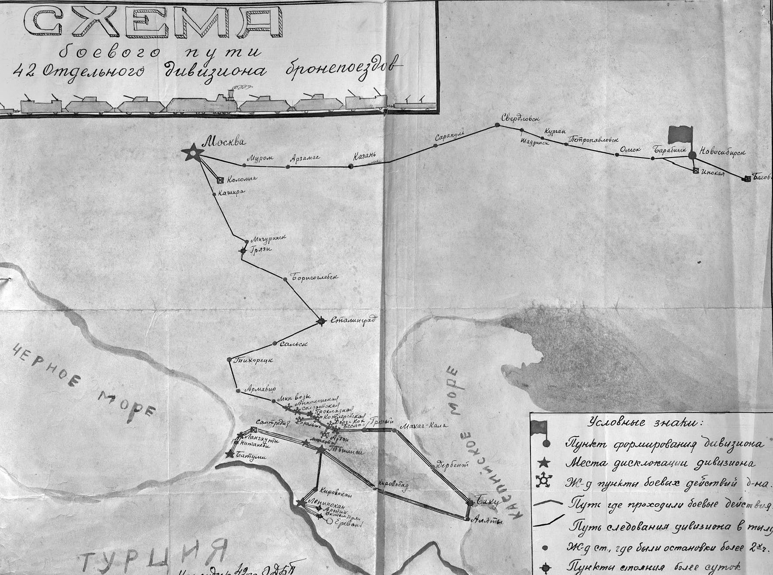
В 1943 г. бронепоезд «Сибиряк» передислоцировали в распоряжение 43-й армии на станцию Ленинакан (Армения) на границу с Турцией. Здесь бронепоезда находились до окончания Великой Отечественной войны. В 1946 году 42-й дивизион бронепоездов был расформирован.

Slide 17
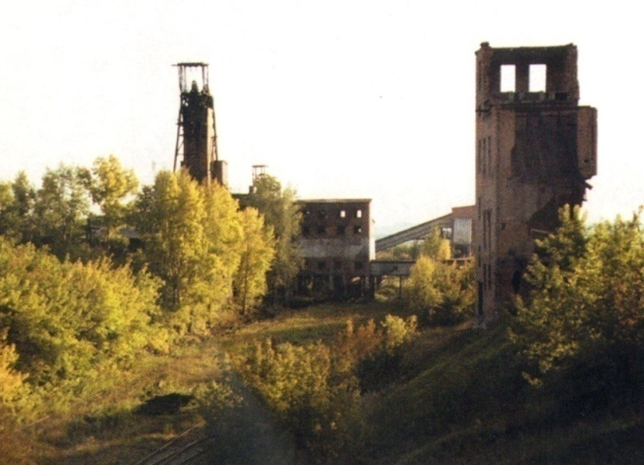
Задача №7
Отечественная металлургия, в сжатые сроки переориентировавшаяся на выпуск военной техники и боеприпасов, требовала все больше угля. В военные годы в Белово работало две шахты: одна из старейших в Кузбассе и первая на Беловском руднике шахта «Сигнал» и совсем молодое предприятие — шахта «Пионерка». Несмотря на то что практически все горняки ушли защищать Родину, предприятия продолжали функционировать.
В забой шли подростки, женщины и непригодные к военной службе мужчины. Первое время было тяжело. В 1942-43 годах стали возвращаться списанные по ранению участники Великой Отечественной войны. Они, не успев оправиться от ран, шли в забой добывать уголь, выполняя норму на 150-180%.
До 1941 года шахта «Пионерка» была рассчитана на годовую добычу 200 тысяч тонн угля, или 670 тонн в сутки. Сколько в сутки стали добывать угля в военное время?

Slide 18
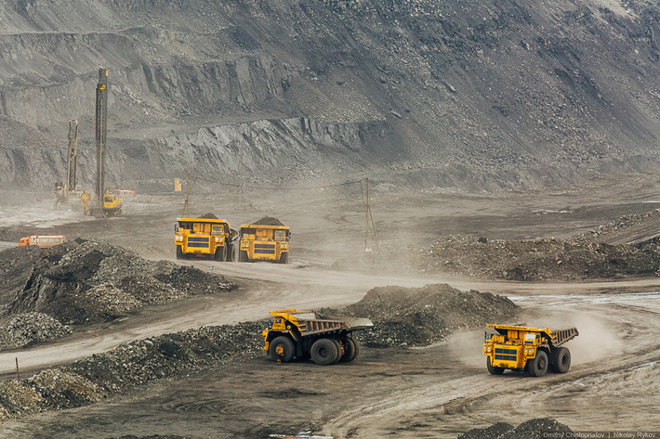
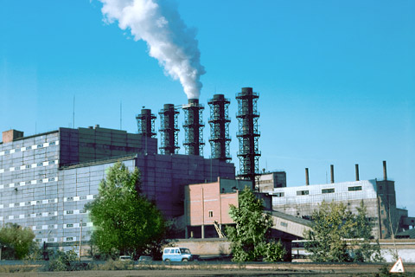
Нынешняя угольная отрасль – это шахты, разрезы, обогатительные фабрики. У нас добывается каждая шестая тонна областного угля и всё чаще наш город называют «угольной столицей Кузбасса».

Slide 19
Вывод
В ходе работы над проектом, мы не только расширили свои знания по данной теме и повысили свои вычислительные навыки, но и научились составлять математические задачи, применять знания различных областей математики при составлении и решении нестандартных задач, использовать математические модели для описания различных процессов. Также мы углубили знания по истории своего города. В ходе работы над проектом мы узнали данные о городе, о которых раньше даже не слышали. Выявили метапредметную связь истории с математикой.
Задачи, которые мы составили, могут использовать учителя на уроках математики как дополнительный дидактический материал.

